Slide 1
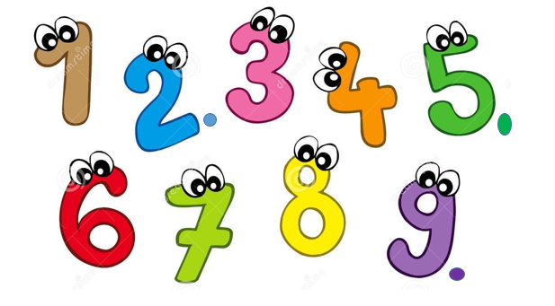
»Šola na daljavo za 3. r«
SLOVENŠČINA
Danes se boš naučil-a, kaj so GLAVNI in kaj VRSTILNI ŠTEVNIKI.

Slide 2
Koliko učencev je v 3. a razredu naše šole?
Ustno odgovori na vprašanja.
26
16
Koliko je deklic?
10
Koliko je dečkov?
4
Koliko učiteljic imajo?
Koliko različnih predmetov imajo na urniku?
7

Slide 3

Kadar povemo, KOLIKO je česa, zapišemo število brez pike.
Številom brez pike pravimo GLAVNI ŠTEVNIKI.
To so npr. 24, 11, 13, 3, 7…

Slide 4
ZDAJ BOŠ POTREBOVAL-A URNIK 3. a.
(lahko pa samo verjameš učiteljici Nataši)
Nato ustno odgovori še na naslednja vprašanja.
3.
Katera po vrsti je MAT v ponedeljek?
1., 2.
Katera po vrsti je SLJ v sredo?
3.
Katera po vrsti je TJA v četrtek?
1.
Kateri po vrsti je ŠPO v ponedeljek?

Slide 5
Kadar določimo VRSTNI RED (povemo, kaj je prvo, drugo, tretje…), pišemo števila s piko.
Številom s piko pravimo VRSTILNI ŠTEVNIKI.
To so npr. 5. , 4. , 2. , 3. …

Slide 6

GLAVNI ŠTEVNIKI
VRSTILNI ŠTEVNIKI
Koliko?
Kateri po vrsti?
sedem - 7
sedmi – 7.
trinajst - 13
trinajsti – 13.
petdeset - 50
petdeseti – 50.
Ni težko, kajne?
PONOVIVA!

Slide 7

64.
12
36
šestintrideset
dvanajst
štiriinšestdeseti
17.
21
100.
sedemnajsti
enaindvajset
stoti
Zdaj pa preveriva, če znaš števila PRAVILNO prebrati.
8.
osmi

Slide 8

DOKAŽI, da si tole znanost res razumel-a.
Morda boš moral-a učiteljici nalogo pokazati na Zoomu!
NALIVNIK!
LEPOPIS!
He he he.
Naloge bodo zate „mala malica“.
Vseeno preveri z rešitvami.

Slide 9

Reši UL, ki te čaka v SU. Lahko na pamet, lahko ga natisneš, lahko pa za vajo prepišeš besedilo v zvezek z vmesno črto in nato označiš glavne in vrstilne števnike. Izbira je tvoja. ☺

